Slide 1

Інформатика. 5 клас
Тема 3. Графічний редактор
За підручником авторського колективу Н.В. Морзе, О.В. Барна, В.П. Вембер, О.Г. Кузьмінська, Н.А. Саражинська

Slide 2

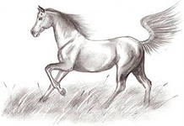
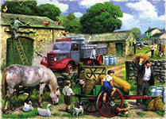

Розгадавши ребус, ви прочитаєте назву тимчасової пам'яті комп'ютера, призначеної для зберігання об'єктів, які необхідно перемістити або скопіювати.
,,
К=М
,,,
,
,,
Ь=У

Slide 3

Розділ 3. Графічний редактор
Робота вчителя Кравчук Г.Т., СЗШ І – ІІІ ступенів №8 м. Хмельницького
§ 21. Буфер обміну

Slide 4

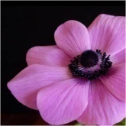

На уроці ми дізнаємося
Що таке буфер обміну
Як можна копіювати та вставляти фрагменти зображення
Як спланувати дії для створення зображення

Slide 5

Буфер обміну
При створенні та опрацюванні зображень у середовищі графічного редактора є можливість зробити копію виділеного фрагмента і додати її до зображення. Для цього використовують вказівки для роботи з буфером обміну
Буфер обміну - це частина пам'яті комп'ютера, призначена для тимчасового зберігання об'єктів, які необхідно перемістити або скопіювати

Slide 6
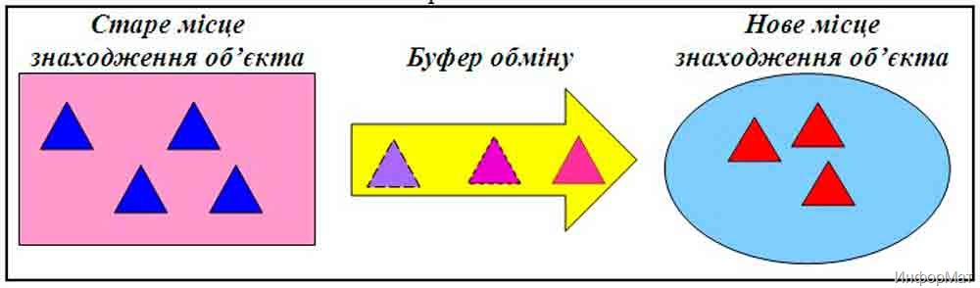

Slide 7
Для чого ж використовують цю пам'ять?
Буфер обміну використовують для:
Копіювання виділеного об'єкта
Вставлення об'єкта з буферу обміну
Переміщення частини або цілого зображення

Slide 8
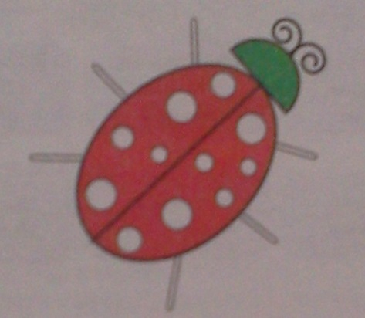
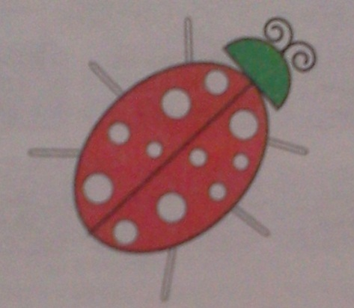
Копіювання
Копіювання - процес отримання копій відтворення даних зі зберіганням вихідної інформації.

Slide 9
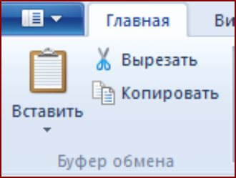
Група інструментів Буферу обміну

Slide 10
Вказівки роботи з виділеним фрагментом
Вказівки контекстного меню виділеного фрагменту
Вирізати
Копіювати
Вставити
CTRL+x
Вирізати
CTRL+c
Копіювати
CTRL+v
Вставити

Slide 11
Копіювання зображення
Виділити фрагмент малюнка, затиснувши клавіші Ctrl+C або ж клацнувши правою кнопкою миші після чого відкриється вікно і в ньому ми бачимо перелік функцій серед яких потрібно вибрати потрібну

Slide 12
Вирізання
На відміну від копіювання, вирізання властиве тим, що фрагмент не зберігається на попередньому місті.

Slide 13
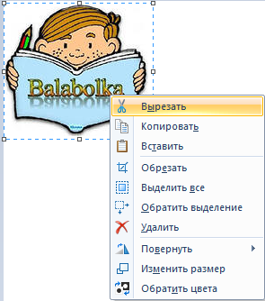
Як вирізати фрагмент зображення?
Виділити фрагмент малюнка, затиснути клавіші Ctrl+X або у вже відомому вікні вибрати пункт “Вирізати”

Slide 14
Вставляння фрагментів зображення
Копіювання та переміщення - це перша частина для того, щоб виділити або вирізати частину деякого зображення. А вставляння - це друга частина для цієї задачі.

Slide 15
Вставляння з буферу обміну
Затиснути клавіші Ctrl+V
У контекстному меню вибрати пункт “Вставити”
Скористатися вказівкою Вставити з групи інструментів Буфер обміну

Slide 16
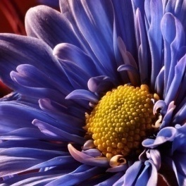
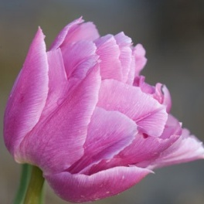

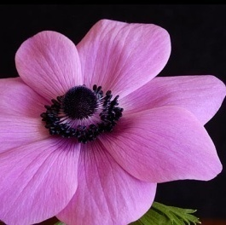
Планування побудови зображення
Уявляємо майбутнє зображення або малюємо його ескіз на папері
Аналізуємо, за допомогою яких інструментів можна створити різні об'єкти майбутнього малюнку
Продумуємо, чи будуть об'єкти на малюнку повторюватися
Обрати полотно для малювання і починати малювання з об'єктів, які розташовані на задньому плані і т.д.

Slide 17
Вправа 1
Завдання. Завершити оформлення малюнка тарілки як показано на малюнку (ст. 172 підручника)

Slide 18
Вправа 2. Створення малюнка з фрагментів, що зберігаються в різних файлах

Slide 19
Вправа 3. Створення малюнка за планом

Slide 20
Обговорення вивченого
Коментоване виконання завдання з рубрики “Обговорюємо” ст. 173
Як працювати із завданнями цієї рубрики?

Slide 21
Працюємо в парах
Вправи 1-2 (ст.174)

Slide 22
Повторюємо
Буфер обміну
Переміщення у буфер обміну
Копіювання у буфер обміну
Вказівка Копіювати
Вставляння з буферу обміну
Вказівка Вставити
Вказівка Вирізати
Розгляньте схему та поясніть зв'язок між вказаними поняттями

Slide 23

Запитання
1
Запитання
2
Запитання
3
За допомогою яких інструментів можна виділити фрагмент зображення?
А. масштаб
Б. виділення прямокутного фрагмента
В. зірка
Г. виділення довільної області
Які дії можна виконати над виділеним фрагментом зображення?
А. переміщення
Б. створення
В. видалення
Г. копіювання
Д. зміна розмірів
Якими способами можна вставити скопійований фрагмент зображення?
А. з допомогою контекстного меню
Б. за вказівкою Вставити в Буфері обміну
В. CTRL+V

Slide 24


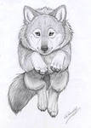



Завдання без інструкцій. Розмістіть звірів у клітки з відповідними підписами
Заєць
Лисиця
Вовк
Ведмідь
Пан Коцький
Собака

Slide 25

Словничок
Буфер обміну
Вирізати
Копіювати
Вставити

Slide 26


Домашнє завдання
Читати § 21
Виконати вправу 3
Розв'язати головоломки (на вибір) ст. 175
Оцінити свої знання та вміння за допомогою тверджень на ст. 173, 176
Записати в зошиті послідовність кольорів веселки

